Slide 1
Муниципальное бюджетное дошкольное образовательное учреждение
Ивановский детский сад «Теремок»
Нижнегорского района Республики Крым
Педагогический проект в ДОУ
«Цветная неделька»
.
Подготовил: старший воспитатель Гришина Наталья Николаевна

Slide 2
Паспорт проекта
Вид проекта:
по составу: дошкольное образовательное учреждение
по срокам: краткосрочный
по типу: познавательно - творческий
Срок реализации: 1 неделя
Целевая аудитория:
участники – дети 1,5 - 8 лет
Социальные партнеры:
Воспитатели, дети всех групп группы, родители (законные представители)

Slide 3
Пояснительная записка:
Педагогический проект «Цветная неделька» проводится одновременно во всех группах и помещениях детского сада.
Участники «окрашиваются» в тот или иной цвет, при этом активно общаются друг с другом во время совместных режимных моментов.
Организацией такого мероприятия в ДОУ планируется достичь положительных результатов во всестороннем развитии детей.

Slide 4
Цели проекта:
Сплотить педагогический коллектив, расширить взаимодействие между воспитателями, вызвать положительные эмоции как у детей, так и у взрослых.
Помочь педагогам раскрыть свои творческие способности, умение работать в команде, договариваться с родителями, включать их в образовательный процесс.
Создание благоприятных условий для всестороннего развития детей.
Сформировать у детей раннего и младшего возраста устойчивые знания цвета, а у детей среднего и старшего возраста закрепить знания о цветах радуги и днях недели, создать радостного настроения сплочение детского коллектива в каждой группе.
Создать условия для активного участия родителей в жизни каждой возрастной группе и в целом дошкольном учреждении.
Обогатить детско - родительские отношения. Развивать творческие способности родителей и детей в процессе совместной деятельности.

Slide 5
Задачи проекта:
Группа раннего возраста: .
Образовательные:
- сформировать умение различать и правильно называть основные цвета;
- формировать у детей зрительные способы обследования предметов;
- упражнять в группировании предметов по заданным признакам, учить работать по образцу.
2. Развивающие:
- развивать зрительную реакцию на предметы окружающего мира, замечать их форму и цвет.
- развивать познавательные процессы (восприятие, внимание, память, логическое мышление) .
- развивать мелкую моторику.
3. Воспитательные:
- - воспитывать умение играть рядом, объединяясь в подгруппки;
- воспитывать способность слушать и слышать воспитателя.

Slide 6
Задачи проекта:
Младшая группа : .
Образовательные:
- закреплять умение различать и правильно называть основные цвета;
- закреплять у детей зрительные способы обследования предметов;
- упражнять в группировании предметов по заданным признакам, закрепить умение работать по образцу.
закреплять умение соотносить форму предметов с формой плоскостных изображений и объемных геометрических тел (шар, кубик, кирпичик);
2. Развивающие:
- развивать зрительную реакцию на предметы окружающего мира, замечать их форму
и цвет.
- развивать познавательные процессы (восприятие, внимание, память) .
- развивать мелкую моторику.
3. Воспитательные:
- воспитывать умение играть группой и подгруппой;
- воспитывать способность слушать и слышать воспитателя

Slide 7
Задачи проекта:
Средняя группа : .
1.Образовательные:
- Закреплять у детей знания основных цветов, умения различать их; находить предметы заданного цвета в окружающем мире.
2. Развивающие:
- Развивать умение различать теплые и холодные цвета, упражнять умение рассказывать о цвете, в сопоставлении предметов и их изображений по цвету.
- развивать познавательные процессы (восприятие, внимание, память, мышление)
- развивать художественно-эстетическое восприятие окружающего мира.
3. Воспитательные:
- Воспитывать эстетические чувства, умение видеть прекрасное в окружающем мире, желание его беречь и украшать.

Slide 8
Задачи проекта:
Старшая группа : .
1.Образовательные:
Формировать знания о цветах радуги и днях недели
Совершенствование сознания и эмоционального насыщения в процессе детско-взрослого взаимодействия;
2. Развивающие:
- Развивать эмоциональной насыщенности детского творчества, становлению эвристической структуры личности;
Развивать речевую активность, упражнять в подборе существительных к прилагательному, развивать связную речь.
- развивать творческий, интеллектуальный, чувственный и эмоциональный потенциала каждого ребенка;
3. Воспитательные:
- Воспитывать эстетические чувства, умение видеть прекрасное в окружающем мире, желание его беречь и украшать.
- Способствовать сплочению детского коллектива.

Slide 9
Задачи проекта:
Подготовительная к школе группа : .
1.Образовательные:
Совершенствование сознания и эмоционального насыщения в процессе детско-взрослого взаимодействия;
Закрепление знаний о цветах радуги и днях недели;
Расширять кругозор детей.
Формировать умение договариваться между собой, умение ставить цели, умение определять пути решения, умение делать выводы.
2. Развивающие:
Развивать эмоциональность детского творчества;
Способствовать становлению эвристической структуры личности;
Развивать речевую активность, упражнять в подборе существительных к прилагательному, развивать связную речь;
Развивать творческий, интеллектуальный, чувственный и эмоциональный потенциала каждого ребенка;
Помочь детям понять, осознать значимость позитивного отношения к жизни;
3. Воспитательные:
- Воспитывать эстетические чувства, умение видеть прекрасное в окружающем мире, желание его беречь и украшать;
- Способствовать сплочению детского коллектива.

Slide 10
АКТУАЛЬНОСТЬ
Детство – пора удивительных открытий. Мир предстаёт притягивающим разнообразием форм, цветов, запахов, вкусов, звуков. Окружающее обладает множеством явных и скрытых свойств, которые ребёнок учится открывать для себя. Главным признаком предмета для ребёнка – дошкольника является цвет. Наша жизнь наполнена цветом. И ребёнок устанавливает связи: солнце – жёлтое, трава – зелёная, небо – синее. Знакомство с цветом помогает ему полнее и тоньше воспринимать предметы и явления окружающего мира, развивает наблюдение, мышление, обогащает речь.
Дети закрепят названия цветов, научатся находить их в окружающих предметах, почувствуют себя частью коллектива, испытают яркие положительные эмоции.
На данном этапе многие дети не умеют общаться друг с другом, создаются различные конфликтные ситуации, а проведение такого проекта поможит детский коллектив сплотить.
Разобщённость родителей, устранённое отношение к деятельности детского сада. Приобщение родителей к данному мероприятию поможет им лучше понимать идеи педагогов, принимать их. Это поможет сплотить родительский коллектив.

Slide 11
Заботясь о развитии творческих способностей детей старшего дошкольного возраста, приобщая их к творческому труду, мы, педагоги, создаем необходимые условия для развития технических качеств детей дошкольного возраста. Именно в процессе решения творческих задач, поиска нестандартных способов их решения дошкольники вырабатывают умение критически относиться к окружающему миру, учатся размышлять, мыслить и дискутировать. Раскрытие и развитие творческих способностей, во многом определяющих будущее детей, не терпит стандартных подходов. Поиск оптимальных путей раскрытия творческого потенциала каждого ребенка, достижения его эмоционального благополучия необходимо вести постоянно, применяя фантазию и творчество, находя свои варианты решений в ходе непосредственного общения и активного взаимодействия взрослых и детей. На наш взгляд, детско-взрослый арт-проект «Разноцветная неделя» - актуальное, интересное путешествие по стране творчества, положительных эмоций и позитивного жизненного настроя.

Slide 12
Проект включает в себя 3 этапа:
подготовительный
основной (практический)
заключительный.
Каждый день недели соответствует определенному цвету. Для поднятия эмоционального настроения каждого из детей предлагается одеться в цвет дня, и принести в детский сад предмет или игрушку этого цвета. Деятельность детей в группе также подчинена определенному цвету.

Slide 13
Проведение серии тематических разноцветных дней с детьми:
В группе раннего возраста и
в младшей группе
- "Красный день"
- "Синий день"
- "Желтый день"
"Зеленый день“
“Разноцветный день”

Slide 14
Проведение серии тематических разноцветных дней с детьми:
В средней группе возраста
- "Красный день"
- "Синий день и голубой"
- "Желтый день и оранжевый"
"Зеленый день“
“Разноцветный день”

Slide 15
Проведение серии тематических разноцветных дней с детьми:
В старшей и подготовительной группах
- "Красный день"
- "Синий день и голубой"
- "Желтый день и оранжевый"
"Зеленый день“
“Разноцветный день”

Slide 16
Тематический день - «Красный день».
Примерные мероприятия для проведения тематического дня:
- Рассматривание иллюстраций, предметных картинок, игрушек и предметов – красного цвета (предметно развивающая среда).
- Чтение: «Божья коровка лети на небко…», сказка Н. Павловой «Земляничка».
- Конструирование: «Красная башня»
- Аппликация «Звездочки»

Slide 17
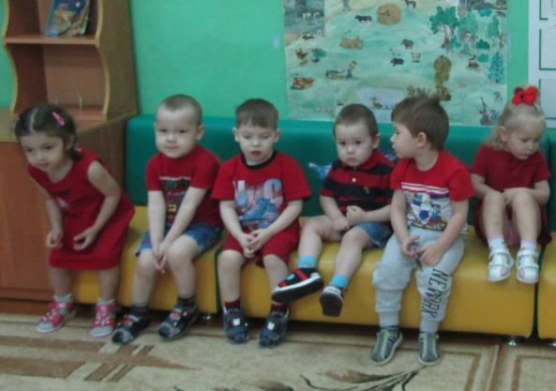
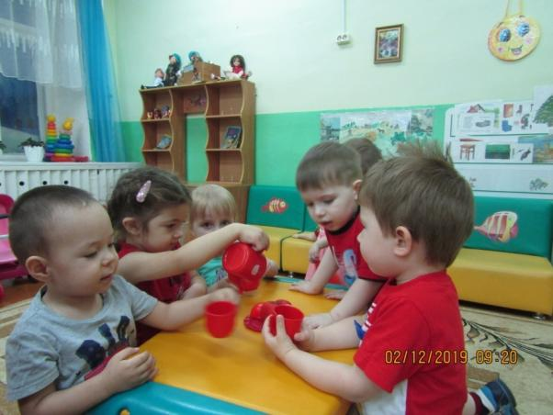
Тематический день - «Красный день».

Slide 18

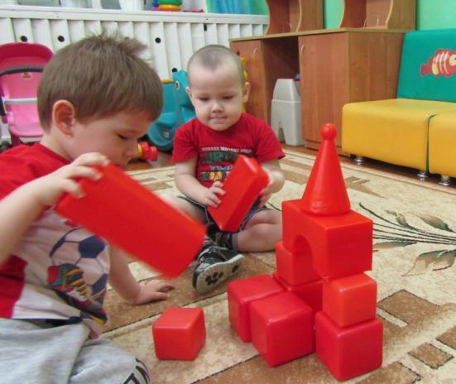

Slide 19
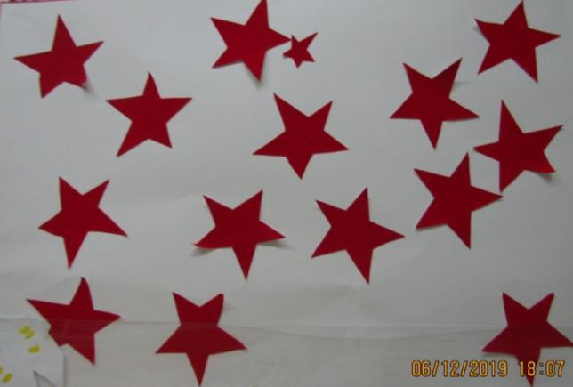
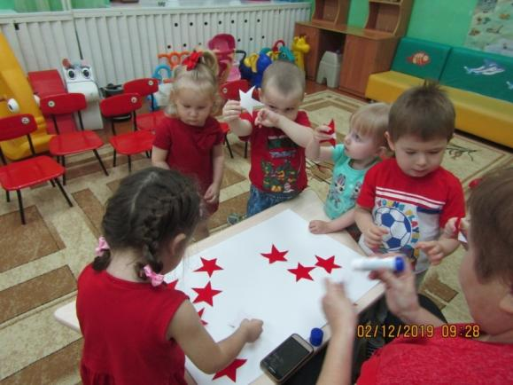
Аппликация «Звездочки»

Slide 20
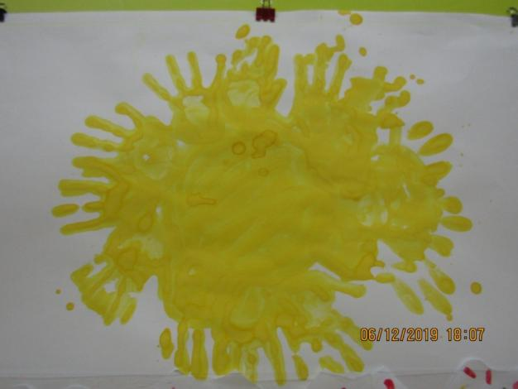
ЖЕЛТЫЙ ДЕНЬ
Желтый - очень теплый цвет,
Желтый - солнца в небе свет.
Желтый есть еще лимон –
Очень-очень кислый он.

Slide 21
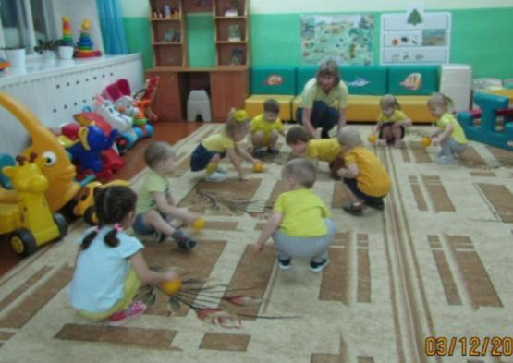
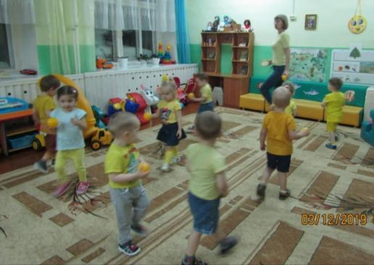
Утренняя гимнастика

Slide 22
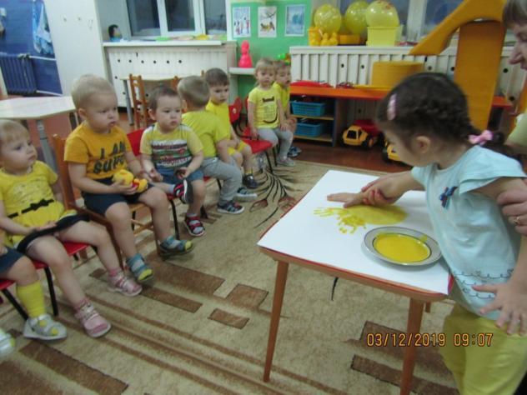
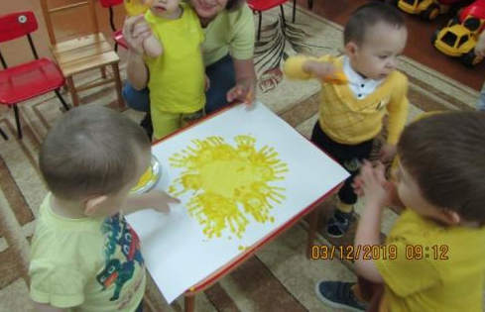
«Солнышко добра»

Slide 23
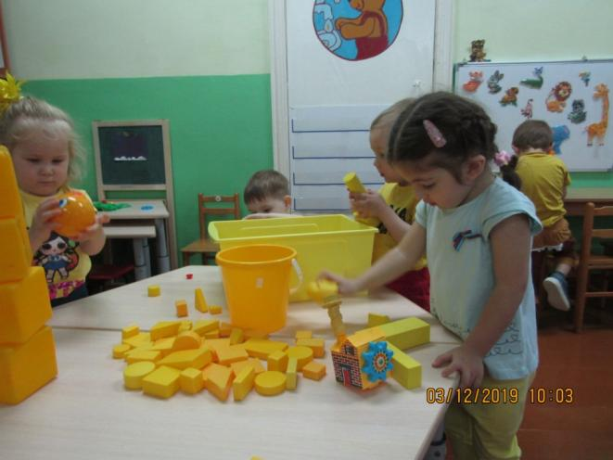
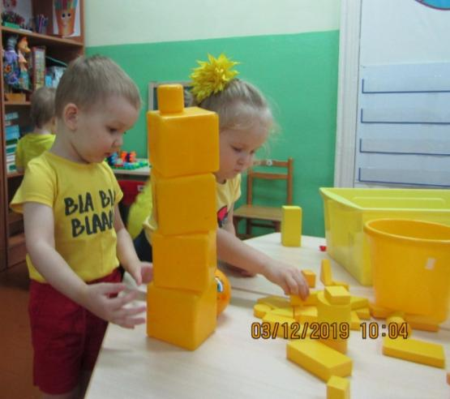

Slide 24
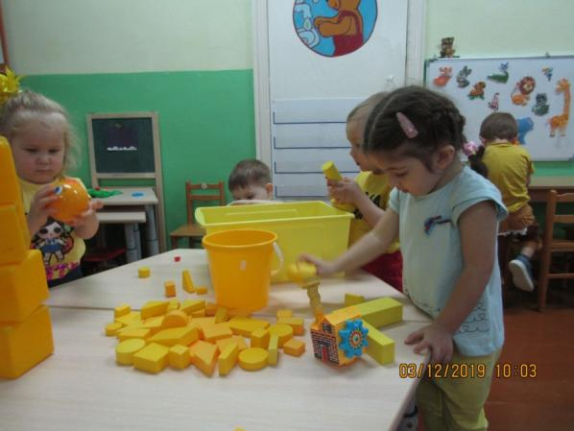
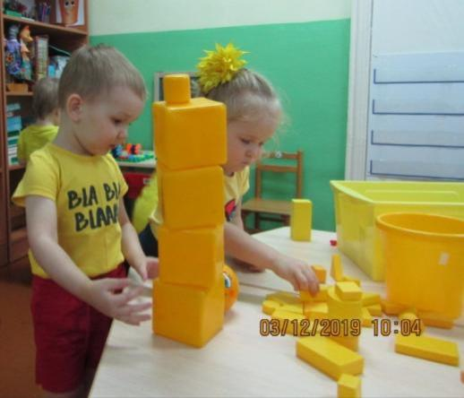

Slide 25
СИНИЙ ДЕНЬ
Море синее бушует,
Волны пенные волнует.
Синий карандаш мы взяли,
Синий круг нарисовали.

Slide 26
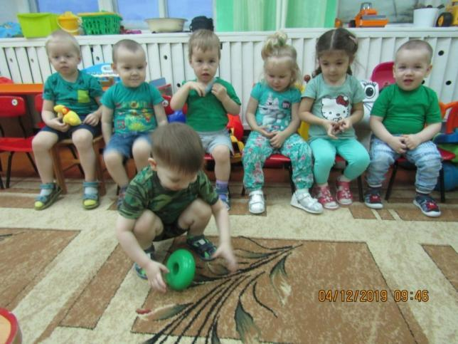
ЗЕЛЕНЫЙ ДЕНЬ
Зеленые листочки,
Зеленая трава.
Зеленые носочки
Надену я с утра.

Slide 27
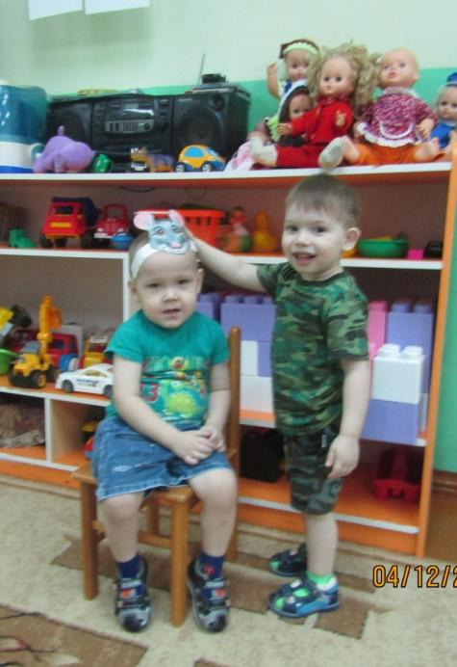
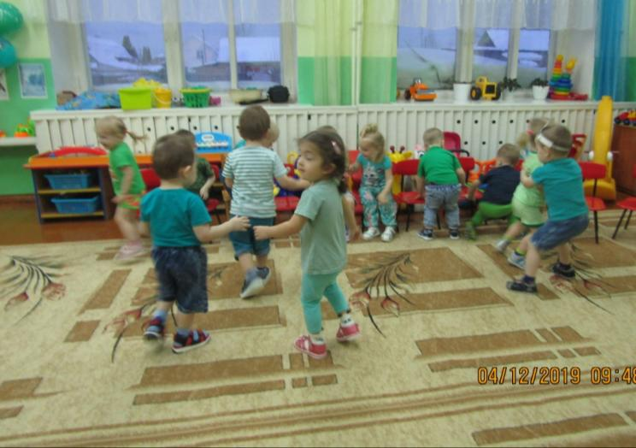
«Огуречик ,огуречик, не ходи на тот конечик, там мышка живет»
.

Slide 28
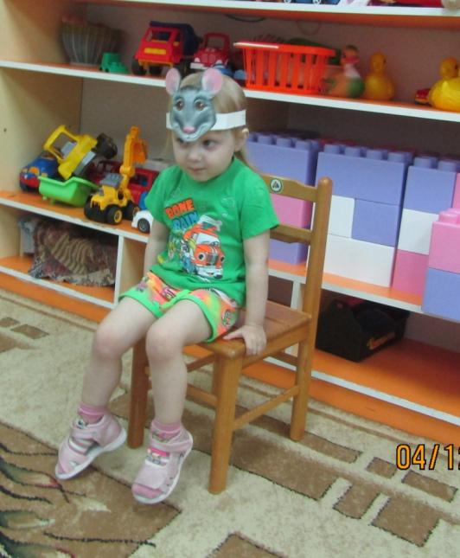
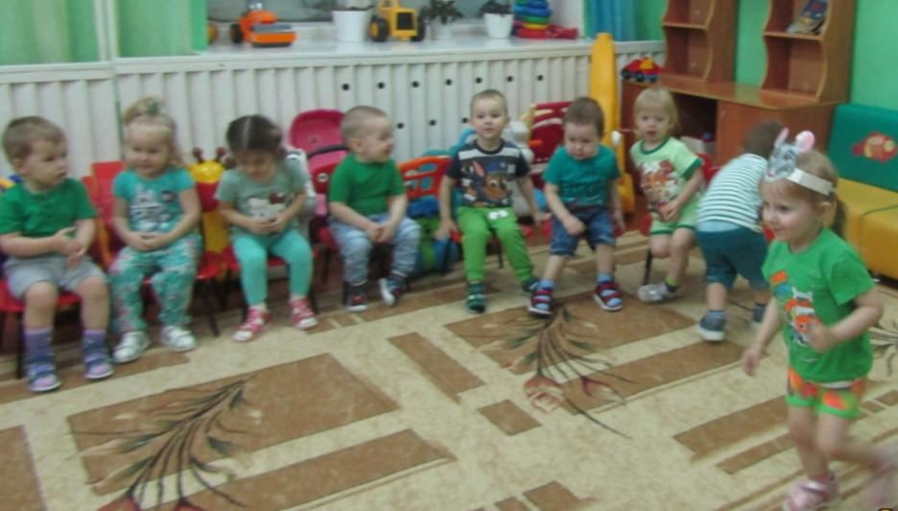

Slide 29
РАЗНОЦВЕТНЫЙ ДЕНЬ
Краски сегодня ужасно устали:
Радугу в небе они рисовали.
Долго трудились над радугой краски,
Вся разноцветная – вот красота!
Ты полюбуйся, какие цвета.

Slide 30
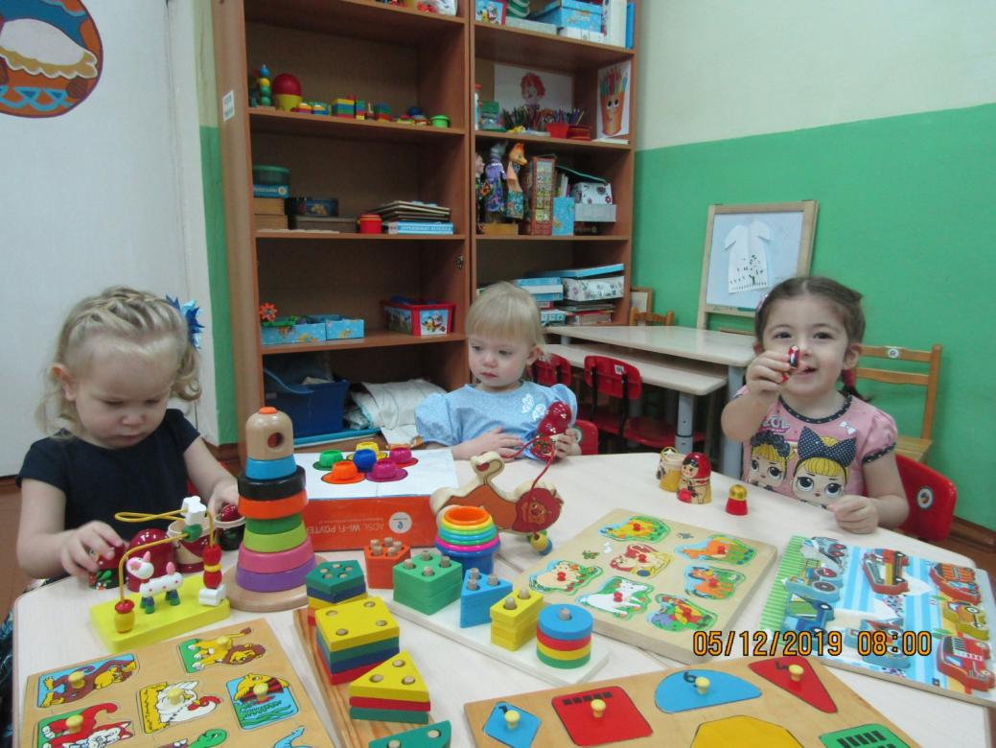

Slide 31
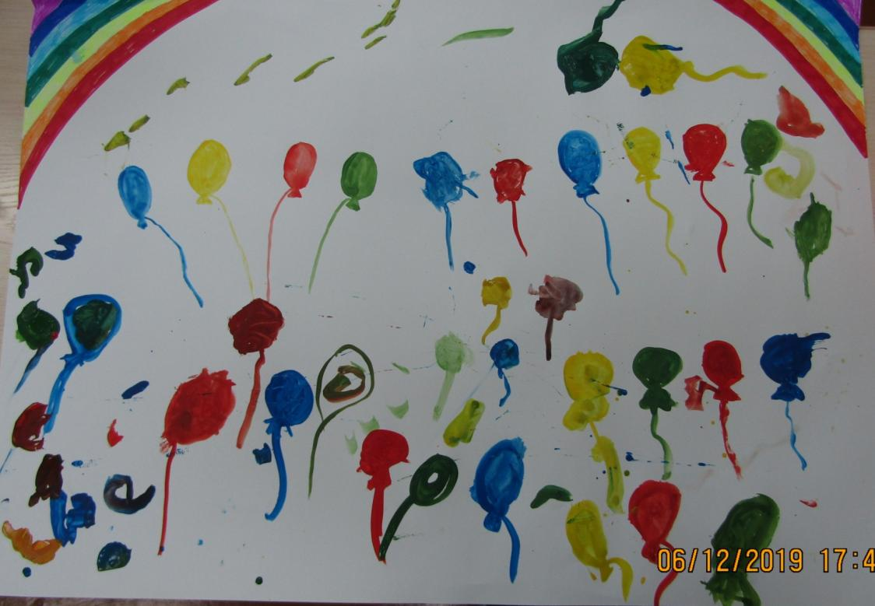
«Разноцветные шары»

Slide 32
Перспективы развития проекта:
- Дальнейшая непрерывная систематическая работа на формирование сенсорных эталонов у детей раннего возраста;
- Дополнение системы дидактическими играми и материалами;
- Продолжение работы по использованию проектных технологий по сенсорному развитию.
СПАСИБО ЗА ВНИМАНИЕ!

